Slide 1
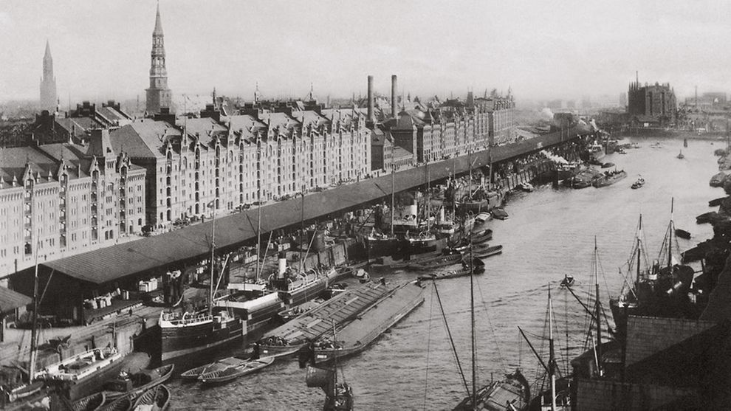
Hamburg

Slide 2
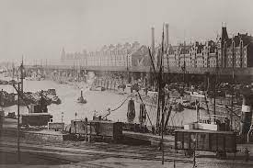
Hamburgs hamns historia
Hamnen i Hamburg, som ligger i norra Tyskland längs floden Elbe, har en rik historia som går tillbaka över 800 år.
På sent 1100-tal Hamburg blev medlem i Hansan, en mäktig handelsallians i norra Europa.
Under hansatiden (1200-1600-tal) fortsatte hamnen i Hamburg att växa i betydelse som en handelsknutpunkt. Stadens köpmän ägnade sig åt handel med länder över hela Europa och etablerade en rykte om ekonomisk framgång.
På 1700-talet utvidgades Hamburgs hamn till att delta i kolonialhandel. Staden blev en avgörande aktör i transatlantisk handel och knöt samman Europa med Amerika och Afrika.
Under 1800-talets industriella revolution förändrades hamnen avsevärt. Teknologiska framsteg, som införandet av ångfartyg och byggandet av järnvägar, förbättrade effektiviteten och kapaciteten i hamnen.
Hamnen drabbades av omfattande skador under båda världskrigen, särskilt under 1900-talet. Genom omfattande rekonstruktionsinsatser revitaliserades Hamburgs hamn efter varje konflikt och befäste sin ställning som en viktig internationell hamn.
Införandet av containerisering på 1960-talet revolutionerade den globala handeln, och Hamburg anpassade sig till denna trend. Hamnen moderniserades med byggandet av containerterminaler och kontinuerlig utveckling av infrastrukturen för att kunna hantera större fartyg.
På 2000-talet förblir Hamburgs hamn en av Europas största sjöfartscentraler. Den hanterar en mångfald av varor och spelar en avgörande roll i internationell handel. Ongoinga investeringar i infrastruktur och teknik säkerställer att Hamburg fortsätter att vara en konkurrenskraftig och effektiv hamn.
Hamburgs hamn har 75 terminaler för olika typer av cargo och för passagerare. Hamnen kallas Tysklands "Gateway to the World" eller, på tyska, "Tor zu Welt" och är den tredje mest trafikerade hamnen i Europa.

Slide 3
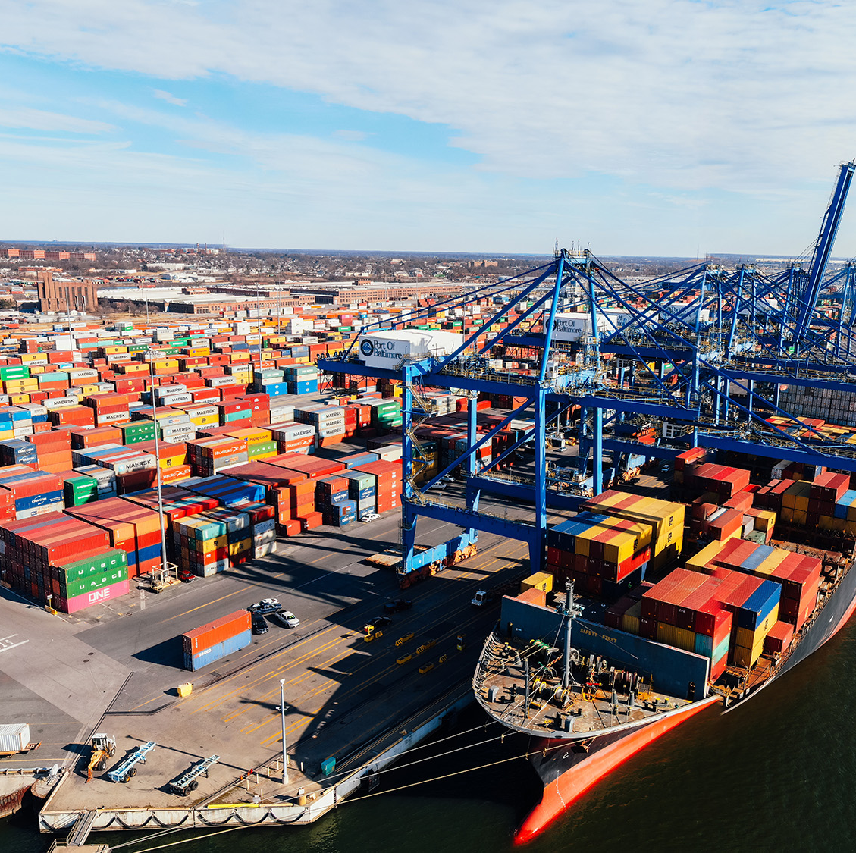
Operations & Capacity
Cargo
Bulk
Container
Vessel calls
Ship
Notes:
36.2 bulk + 83.7 break bulk = 119.9
1.4 break bulk + 82.3 container = 83.7
10 + 6 + 20.2 = 36.2
7.3 + 1 = 8.3

Slide 4
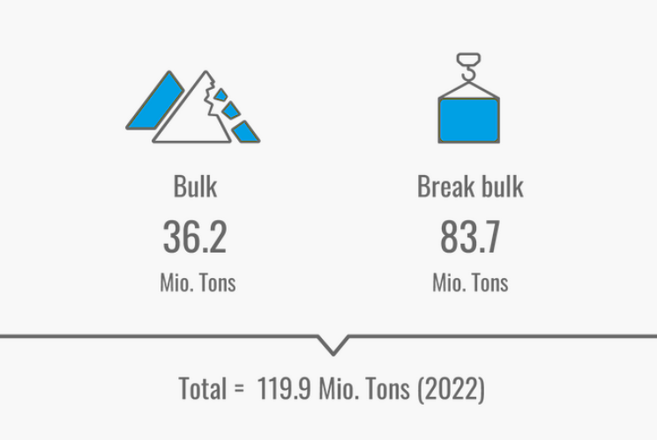
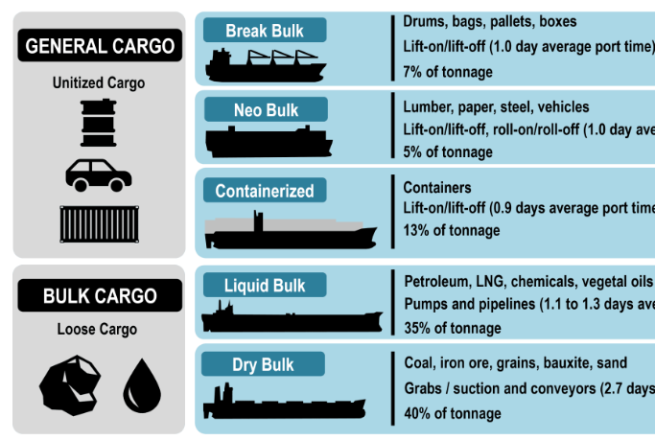
Seaborn Cargo Handling
Notes:
Seaborne cargo handling represent all imported and exported seaborne cargo.
In 2022, 119,9 million tons of seaborne Goods were loaded or unloaded at the terminals.
-6.8% compared to 2021.
Total throughput of the port is the sum of two major segments bulk cargo and general cargo.

Slide 5
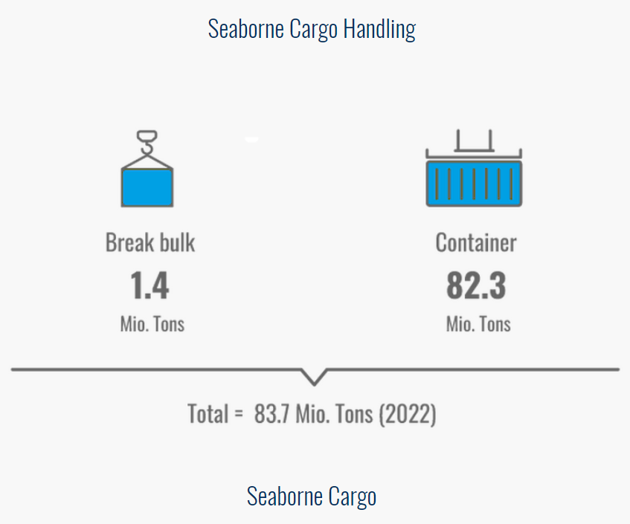
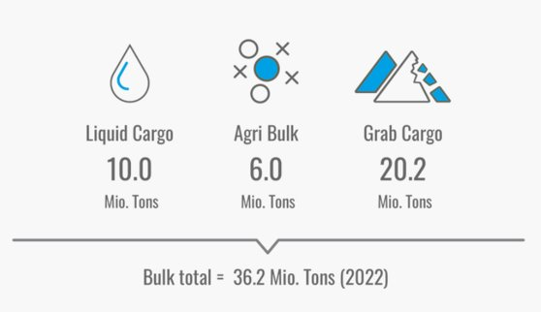
General Cargo Handling
Bulk Cargo Handling
Notes:
5.8% decline to 83.7 million tons in general cargo throughput.
The goods handled as bulk cargo in maritime transport, such as ore, coal, building materials, grains, fertilizers or mineral oil products, reached a total volume of 36.2 million tons in the Port of Hamburg in 2022.
8.9% decline to 36.2 million tons in bulk cargo handling.
Can be directly and indirectly attributed to stricter sanctions against Russia.
The decline is visible in all three sub-sectors in bulk cargo handling.
The area with the highest throughput, grab cargo, fell by 6.3% to 20.2 million tons.
The area with the second strongest throughput, liquid cargo, 10 million tons, such as mineral oil products, biodiesel or chemical products.
The third sub-segment, suction cargo or agri bulk, 6 million tons.

Slide 6
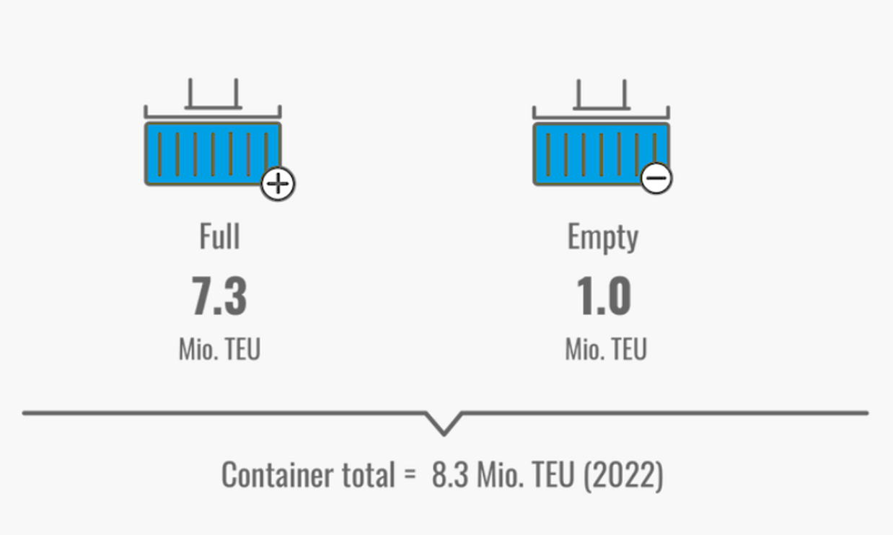
Container Handling
Notes:
Container Handling is the dominant segment at Port of Hamburg.
A total of 8.3 million TEUs crossed quay walls in the Port of Hamburg in 2022.
However, compared to 2021, it still declines 5.1%.
With just under 82.3 million tons transported, container handling thus accounts for around 70 percent of total handling. The share of container cargo in total general cargo handling is almost 99%.
Loaded containers make up more value-added part of container handling. 7.3 million loaded TEUs, account for almost 88% of total container throughout (8.3 million TEUs). Around 1 million (990000) TEUs were handled empty in 2022.
A quarterly comparison reveals a positive trend in the first half. Down by 12.3%, throughput fell steeply in the fourth quarter. The rise in throughputs normally seen in the pre-Christmas period failed to happen, mainly due to increased energy costs and high inventories in the industry.

Slide 7
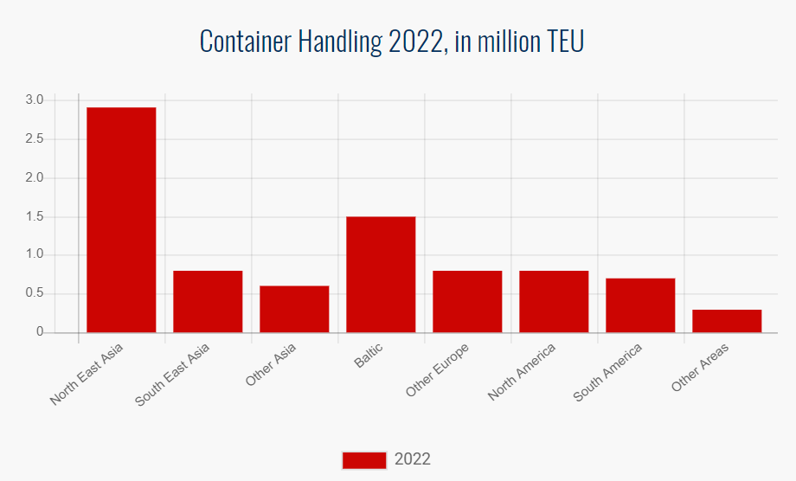
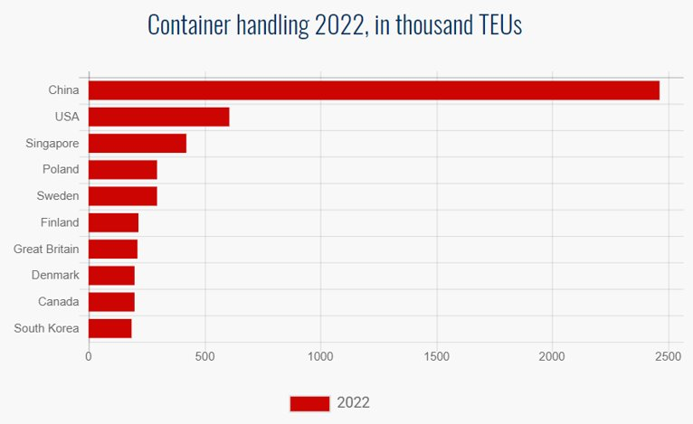
Container Handling by Trade Areas
Top 10 Trading Partners in Seaborn Container
Notes:
The flow goods via of the Port of Hamburg covers all trade areas.
The Far East (North-East Asia + South-East Asia) and the Baltic region have long been major centers for Hamburg's container shipping.
In 2022, China again headed the list of Hamburg's Top Ten partner countries for container handling with 2.46 million TEU (-3.8%).
The USA followed in second place with 605000 TEU, representing a fall of 2.1%. The total number of loaded boxes in container traffic with the USA rose by 0.6% to 540000 TEU.
Singapore retained a steady third place with 423000 TEU (-1.1%)
Positive surprises:
At 294000 TEU, throughput with Poland was up by almost 25%.
Throughput trends with Finland, a 22.3% gain to 213000 TEU.
In the previous year Russia had been in fourth position as a top partner. In 2022 throughput of around 80000 TEU still sufficed for 27th place.

Slide 8
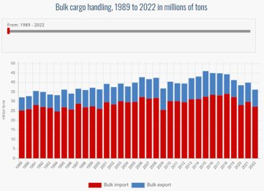
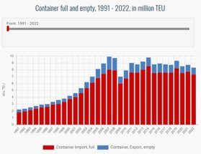
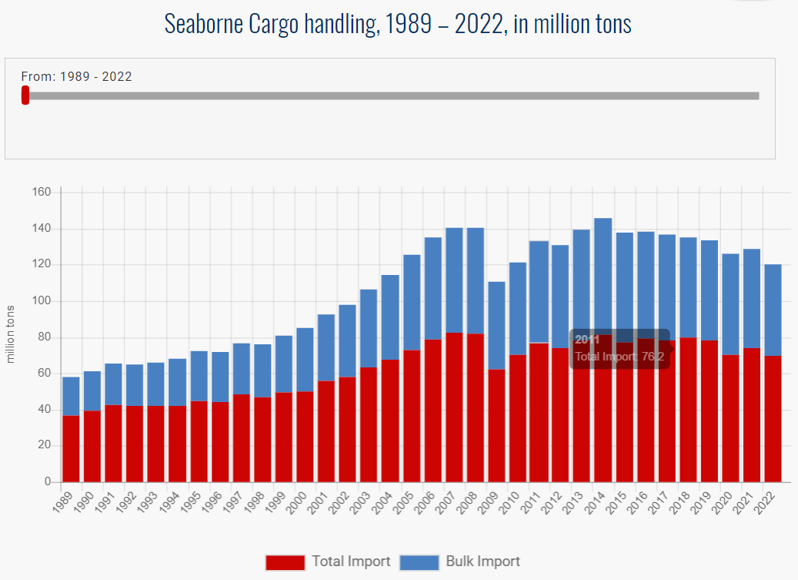
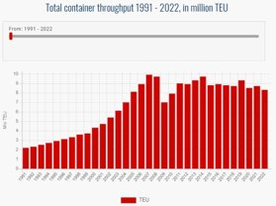
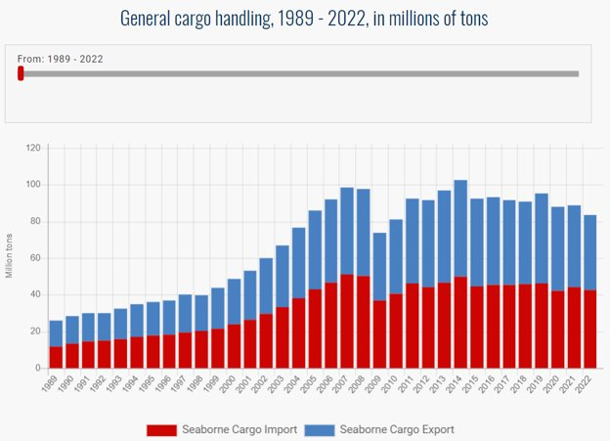
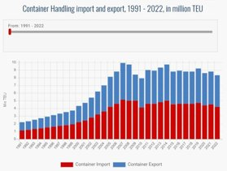
Notes:
In 2022, international crises impacted the Port of Hamburg’s seaborne cargo throughput.
The war in Ukraine plus the related sanctions against Russia, along with worldwide supply chain problems caused by the corona pandemic, impacted Port of Hamburg throughput during the year.
2009 economic crisis, all at once
2000 IT crisis, since then increase rapidly.

Slide 9
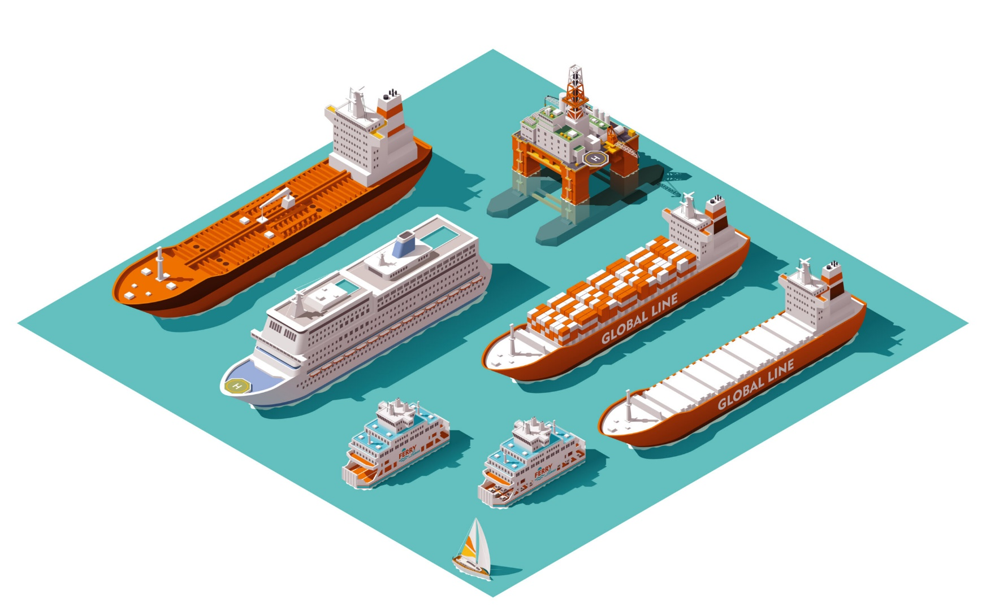
Ship
Container Carriers
Feeders
Cruise
Barges
Tank Barges

Slide 10
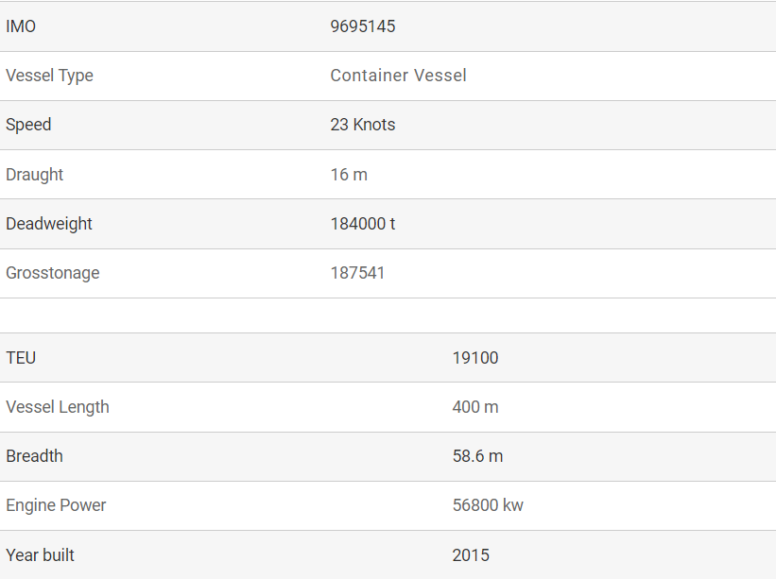
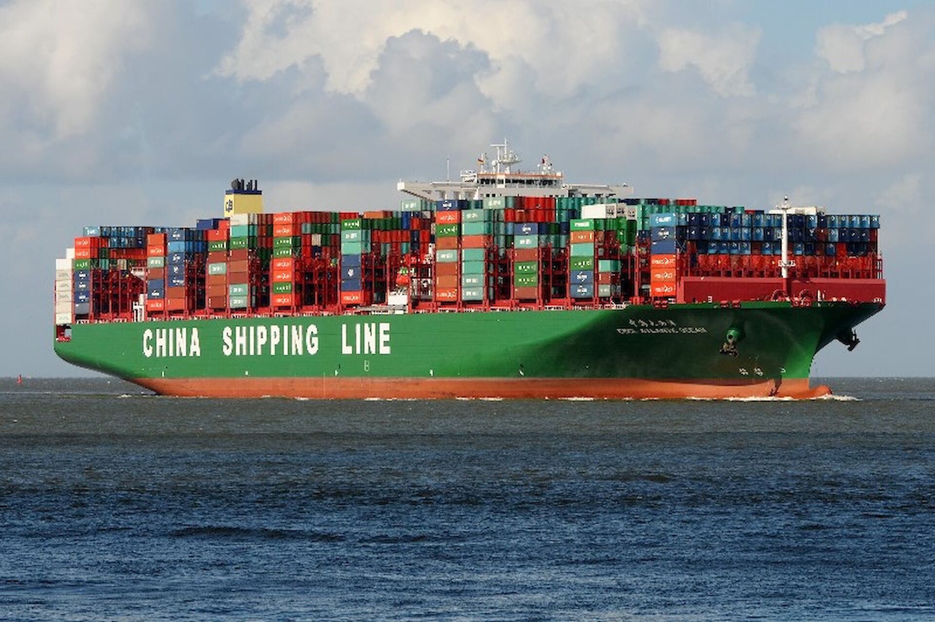
Container Vessel
CSCL Atlantic Ocean
Notes:
Container Carriers transport containers, the latest generation can carry over 19000 standard containers.

Slide 11
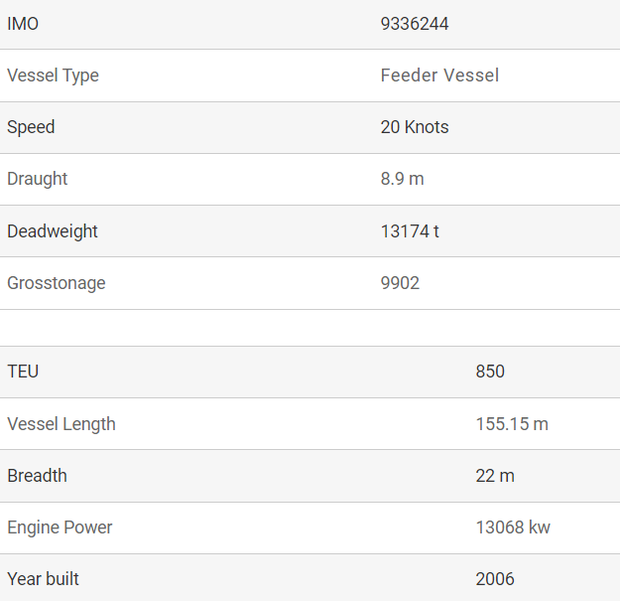
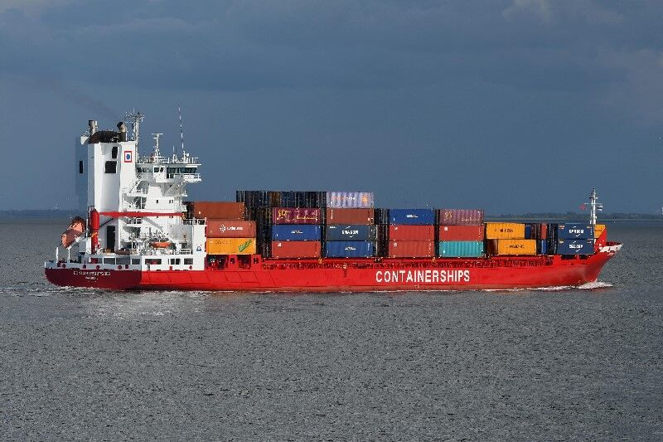
Feeders
Containerships VIII
Notes:
Feeders transport and distribute containers to smaller ports, also operate short-sea shipping trades.

Slide 12
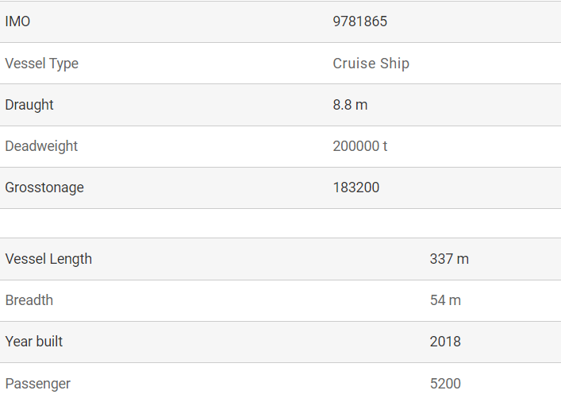
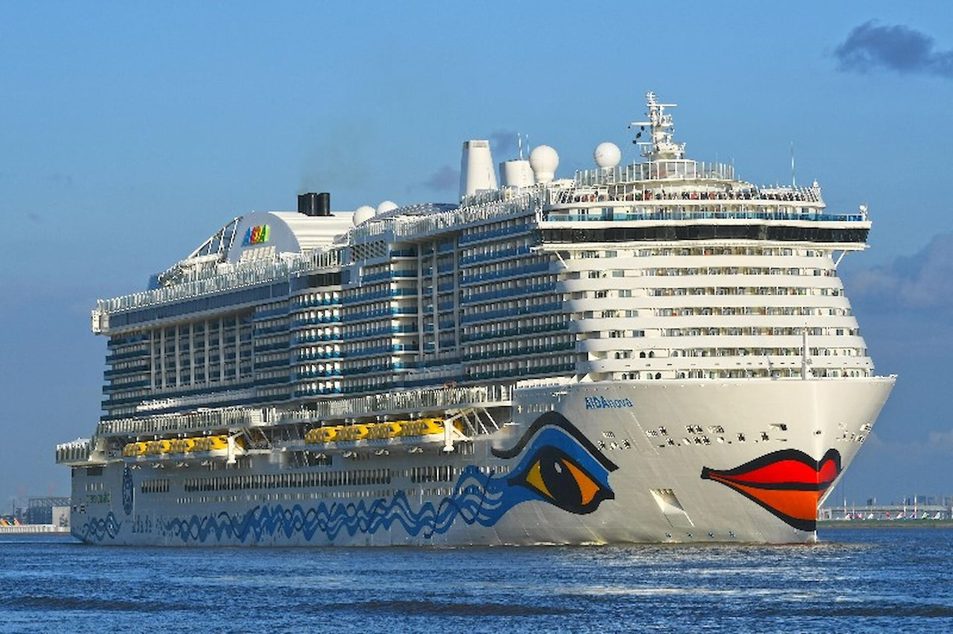
Cruise
AIDAnova
Notes:
Cruise Ships cater for practically all tastes, they can be expedition ships, sailing ships, luxury ships or apartment ships.

Slide 13
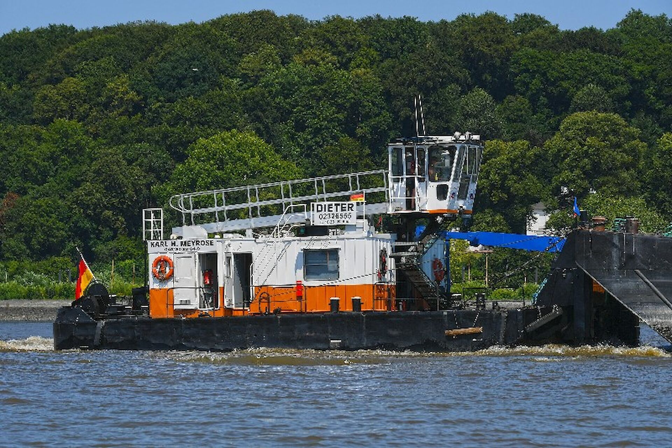
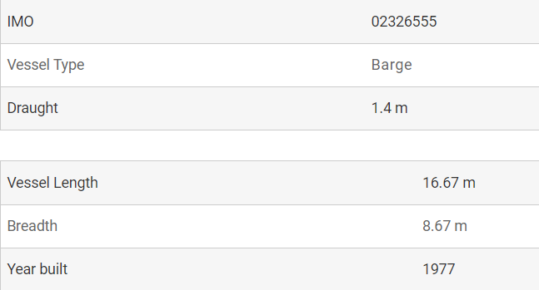
Barges
Dieter
Notes:
Barges mainly sail on rivers, they transport containers, general, heavy, loose and liquid cargoes upriver and into neighboring countries.

Slide 14
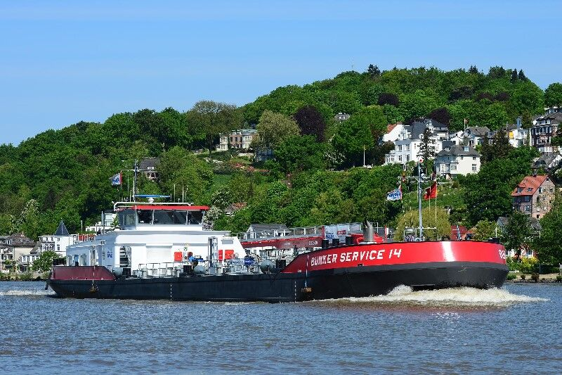
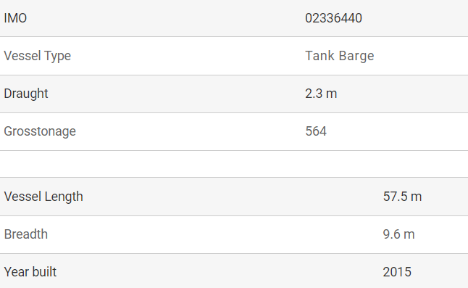
Tank Barge
HHM / Hasenpusch Productions
Notes:
Tank Barges transport like liquid cargoes as heavy oil or chemicals along inland waterways, also supply larger ships in and around Hamburg

Slide 15
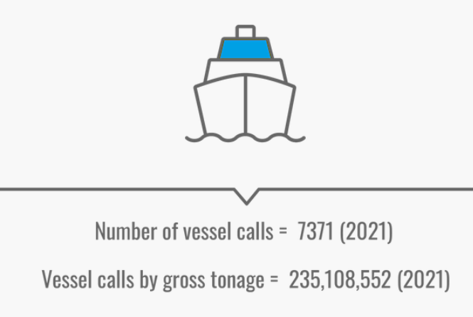
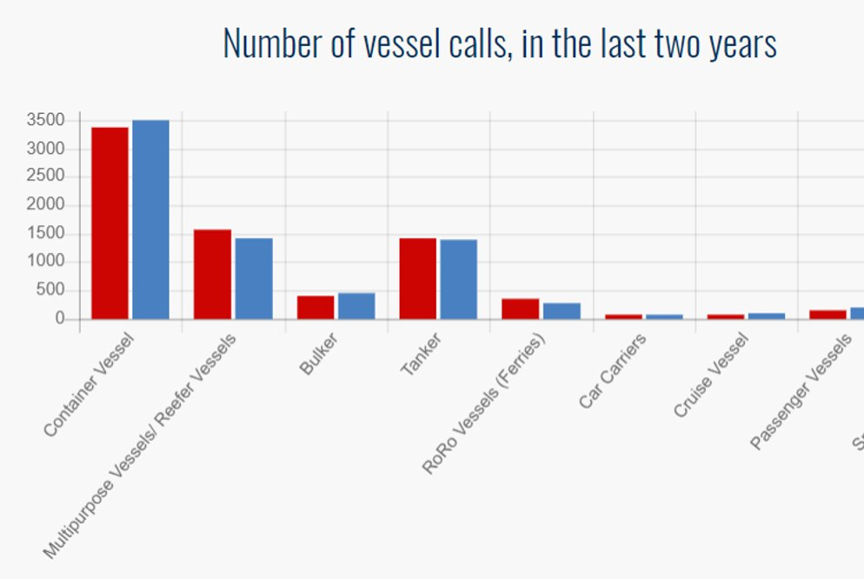
Vessel Calls
Notes:
Vessel calls / Ship docked

Slide 16
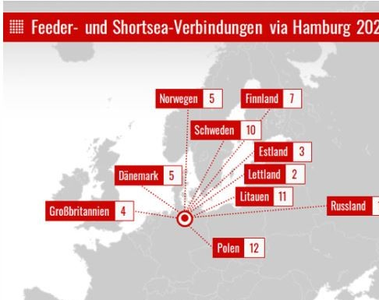
Short sea shipping – Transshipment
Inland water ways – tightly woven service network (100 liner services)
300 – 1 800 TEU
Weekly SSS to Scansinavia, Poland, finland, Russia, UK, Iceland and the Baltic
IDSS – capacity of 10 000 TEU(ultra large containerships (ULCS)

Slide 17
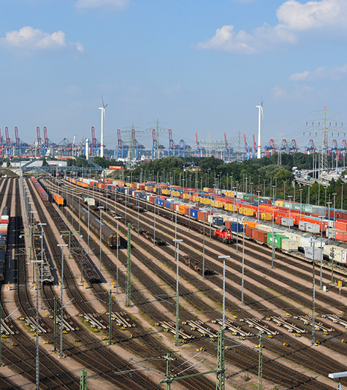
Railways
Continental, intermodal road/ rail transport service
Offers access to all terminals
300km of track (120km of track owned by 80 private companies)
200 trains per day
DB Cargo is the largest service of registed rail operators
It has its own management system TransPORT

Slide 18
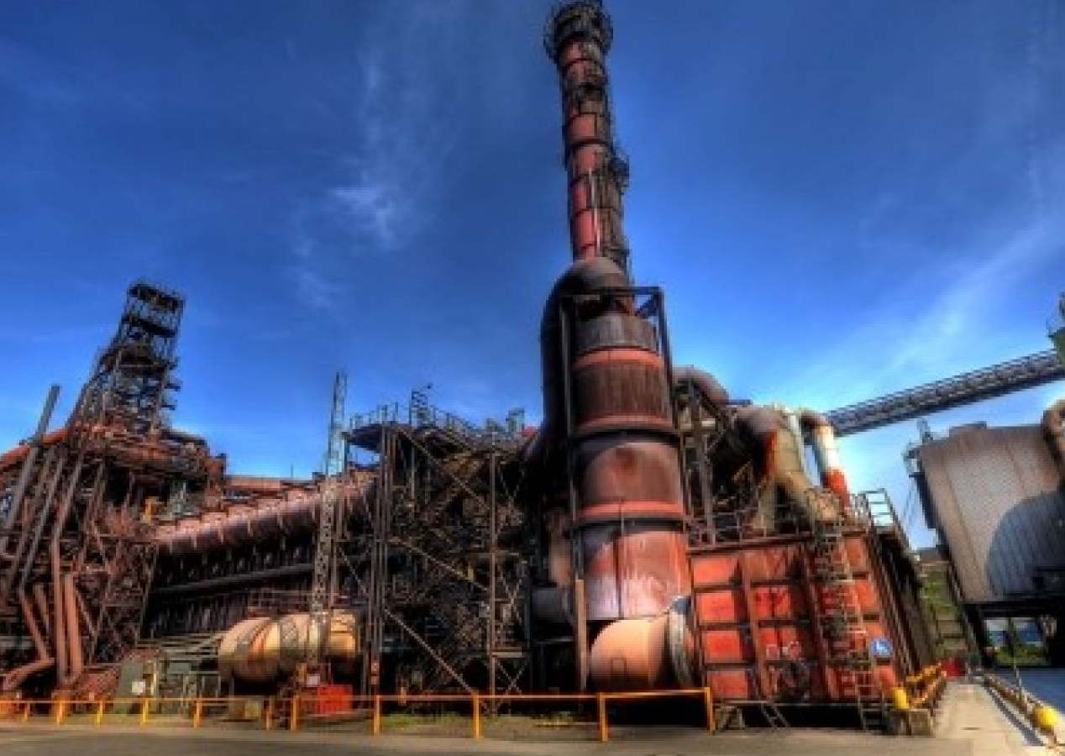
Pipelines
45km of Gas network
60 km by 2030
2 billion cubic meters annually
Oldest oil pipeline in Europe (1956)
391km long - unrefined oil 142 000 cubic meters s

Slide 19
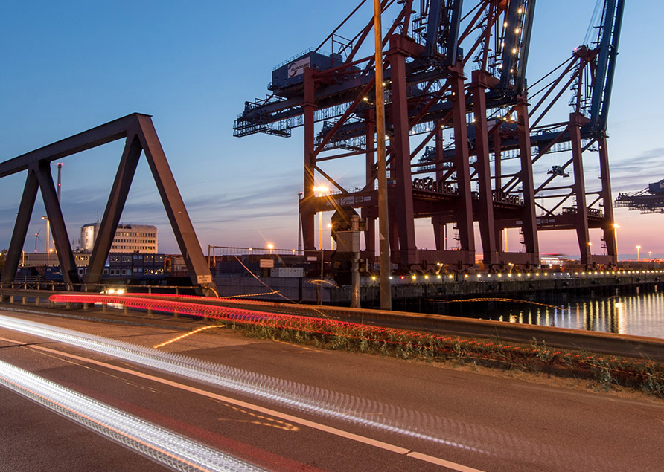
Road ways
Responsible for 130 km of road network
33 000 vehicles every day
Management system – incident, parking space, traffic info etc
133 bridges connect all the islands

Slide 20
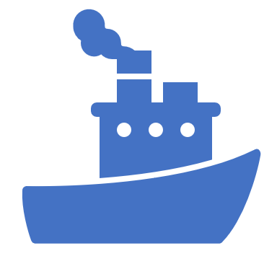
Tjänster / Utbud
Allround Hamn, erbjuder hanteringsfaciliteter
Dessa passar alla typer av last; containeriserad styckegods, bulklast, projekt, anläggning, vätskor.
Det finns speciella terminaler för; återanvändbara restprodukter & återvinningsbart material
Ca 290 kajplatser
Erbjuder utrymme för fartyg av alla storlekar, särskilt stora containerfartyg, bulklastfraktfartyg, olje- och kemikalietankfartyg, ro-ro, breakbulkfartyg, feeder och inre vattenvägsfartyg
En av Hamburgs sju multifunktionella anläggningar
Last som inte kan containertransporteras (tungt gods, överdimensionerade packningsenheter, last på hjul)
Mer än 40 miljoner ton bulklast hanteras I Hamburg
(Bulkgods som byggmaterial, gödningsmedel, suglast, djurfoder, griplast = järnmalm och kol)
Hansaport, Tysklands största hamnterminal för torra bulklaster
17 miljoner ton kol och malm importeras årligen via Hamburg och har en lagringsyta på 350 000 kvadratmeter. Mer än 10% av Hamburgs totala sjöburna godsgenomströmning hanteras här.
Agribulk
Bland hamnerna I Europa är Hamburg det största navet för jordbruksprodukter som spannmål, oljeväxter och foder. Tre terminaler tillgodoser hantering och lagring av vete och andra jordbruksprodukter, en av dem är Getreide Terminal Hamburg.

Slide 21
Flytande laster
Hamburg är bra utrustad för hantering av oljeproduktsegmentet flytande laster. Det är bra positionerat för petroleumprodukter. 2021 var hanteringsvolymen 12 miljoner ton.
Oiltanking
Når globalt och är en terminalopperatör. Lagringskapaciteten är mer än 870 000 kubikmeter vid sin anläggning, och hanterar årligen upp till sju miljoner ton flytande last.
Kajplatser
Hamburg ervjuder en stor mängd olika kajplatser. Deras val av terminaler visar hamnens flexibilitet och deras kapacitet som kryssningscenter. Staden erbjuder kajplatser I centrum för dagsbesök eller övernattningsstopp. De erbjuder även lämplig infrastruktur för att effektivare hantera vändning av fartygen.
Startpunkten för världsresor, långdistansexpeditioner och transAtlantiska korsningar
Hamburg erbjuder hela portföljen
Allt från traditionella kryssningar, resortfartyg, klubbfartyg eller lyxfartyg.
Åretrunt- destination
Regelbundna besök till hamnen även under vintertid då de har populära julmarknader då.
Flodkryssning
Erbjuds flodkryssningar från Hamburg - längst Elbe och långt in I landet.
Grön Hamn
En av få I världen som erbjuder rederier möjligheten att använda alternativa strömförsörjningssystem, antingen från tankbilar eller kraftpåmar. Alla tre terminaler erbjuder flytande naturgas.

Slide 22
